Slide 1
Acesso às Estatísticas LOTECA e LOTOGOL
Julho 2015
Notes:
1

Slide 2
Estatísticas – Loteca e Lotogol
Funcionalidade:
Disponibilizar informações e estatísticas sobre os times de futebol nas páginas da Loteca e Lotogol.
Objetivo:
Aumentar a atratividade do portfólio de Loterias da CAIXA.
Acompanhar as tendências identificadas no segmento lotérico mundial.
Entreter o apostador de forma lúdica e divertida.
Elevar o interesse sobre os prognósticos esportivos.

Slide 3
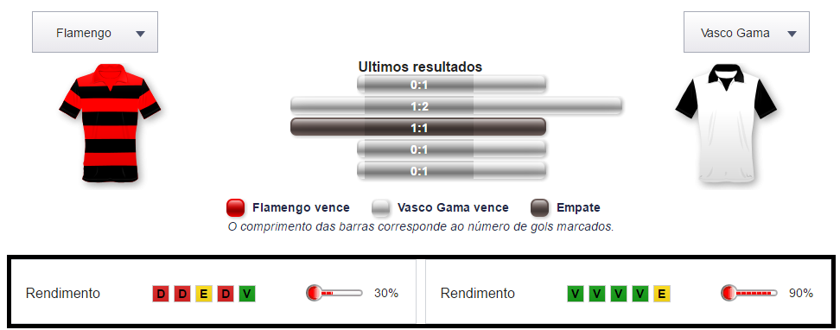
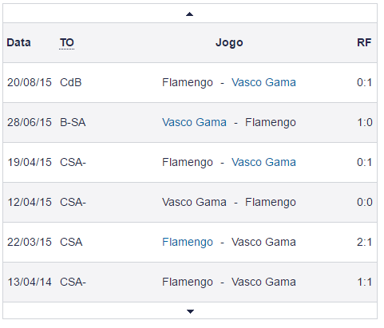
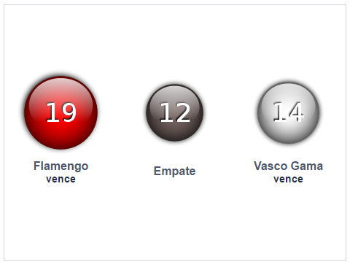
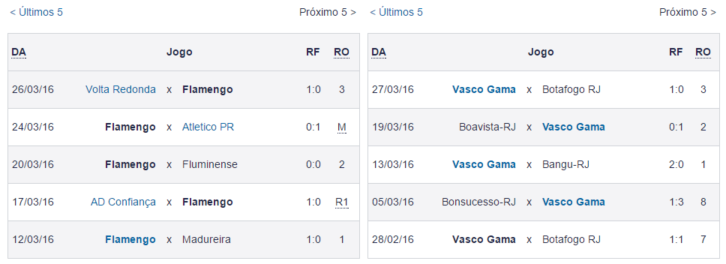
Exemplos de Funcionalidades:
Rendimento dos times
Histórico das partidas
Cronograma dos jogos

Slide 4
Acesso I – Banner (mais rápido)

Slide 5
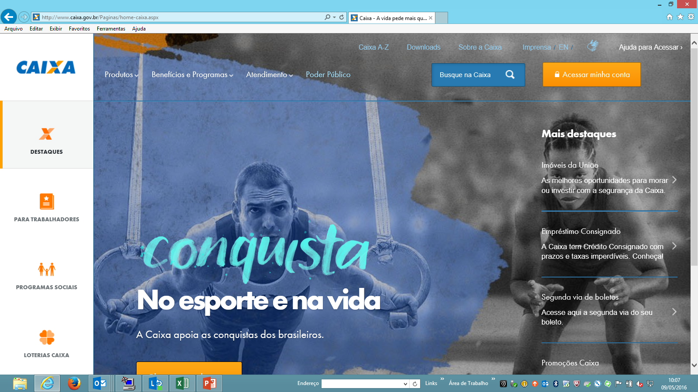
WWW.CAIXA.GOV.BR

Slide 6
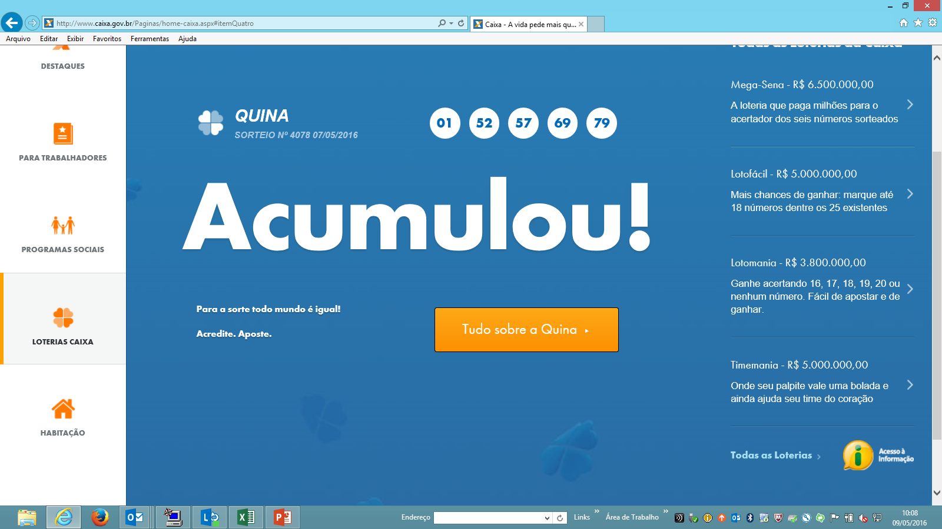
WWW.CAIXA.GOV.BR

Slide 7
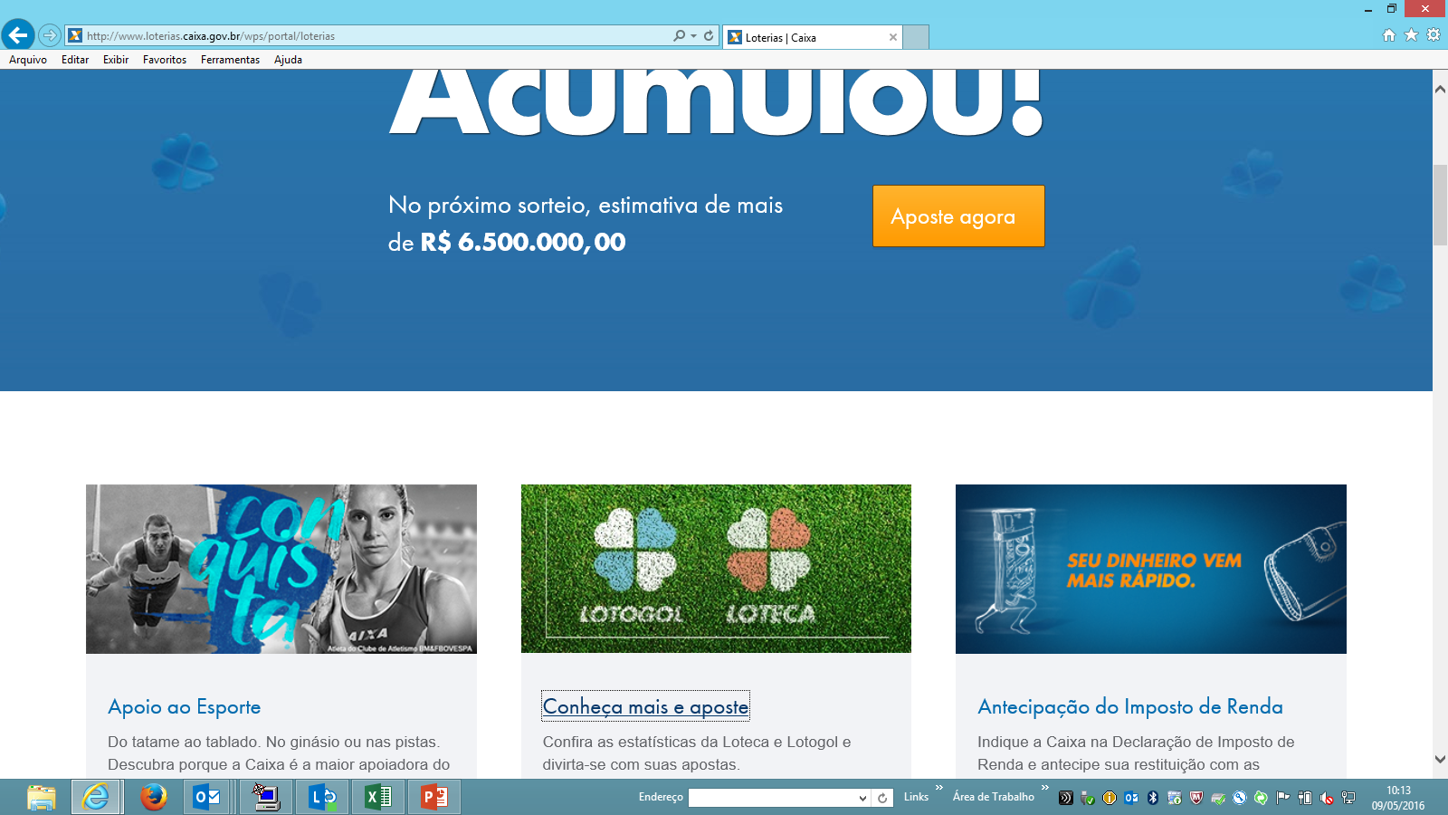
CLICAR EM “CONHEÇA MAIS E APOSTE”

Slide 8
Acesso II – Estatísticas

Slide 9
WWW.CAIXA.GOV.BR

Slide 10
CLICAR EM “TODAS AS LOTERIAS”

Slide 11
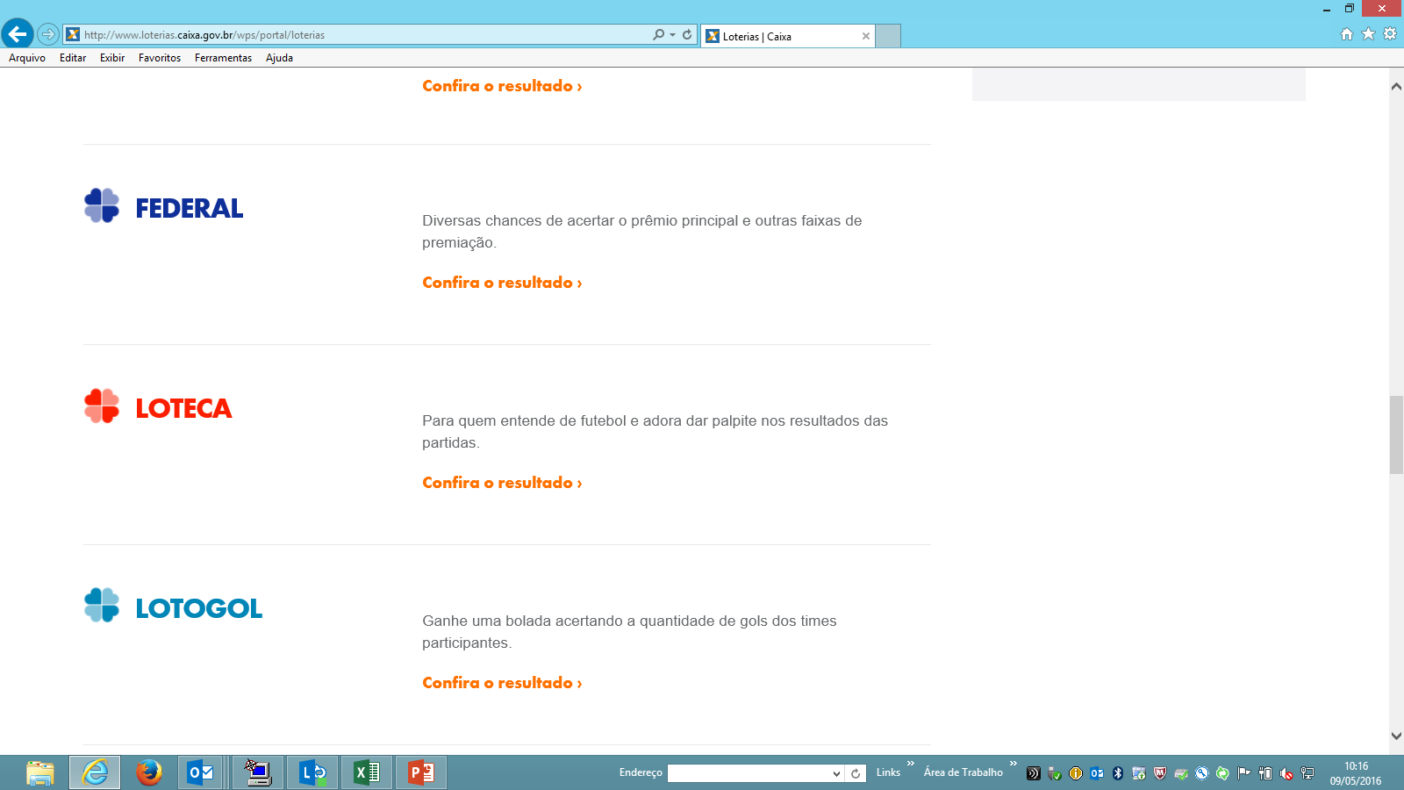
ROLAR PÁGINA e CLICAR EM:“CONFIRA O RESULTADO” da LOTECA

Slide 12
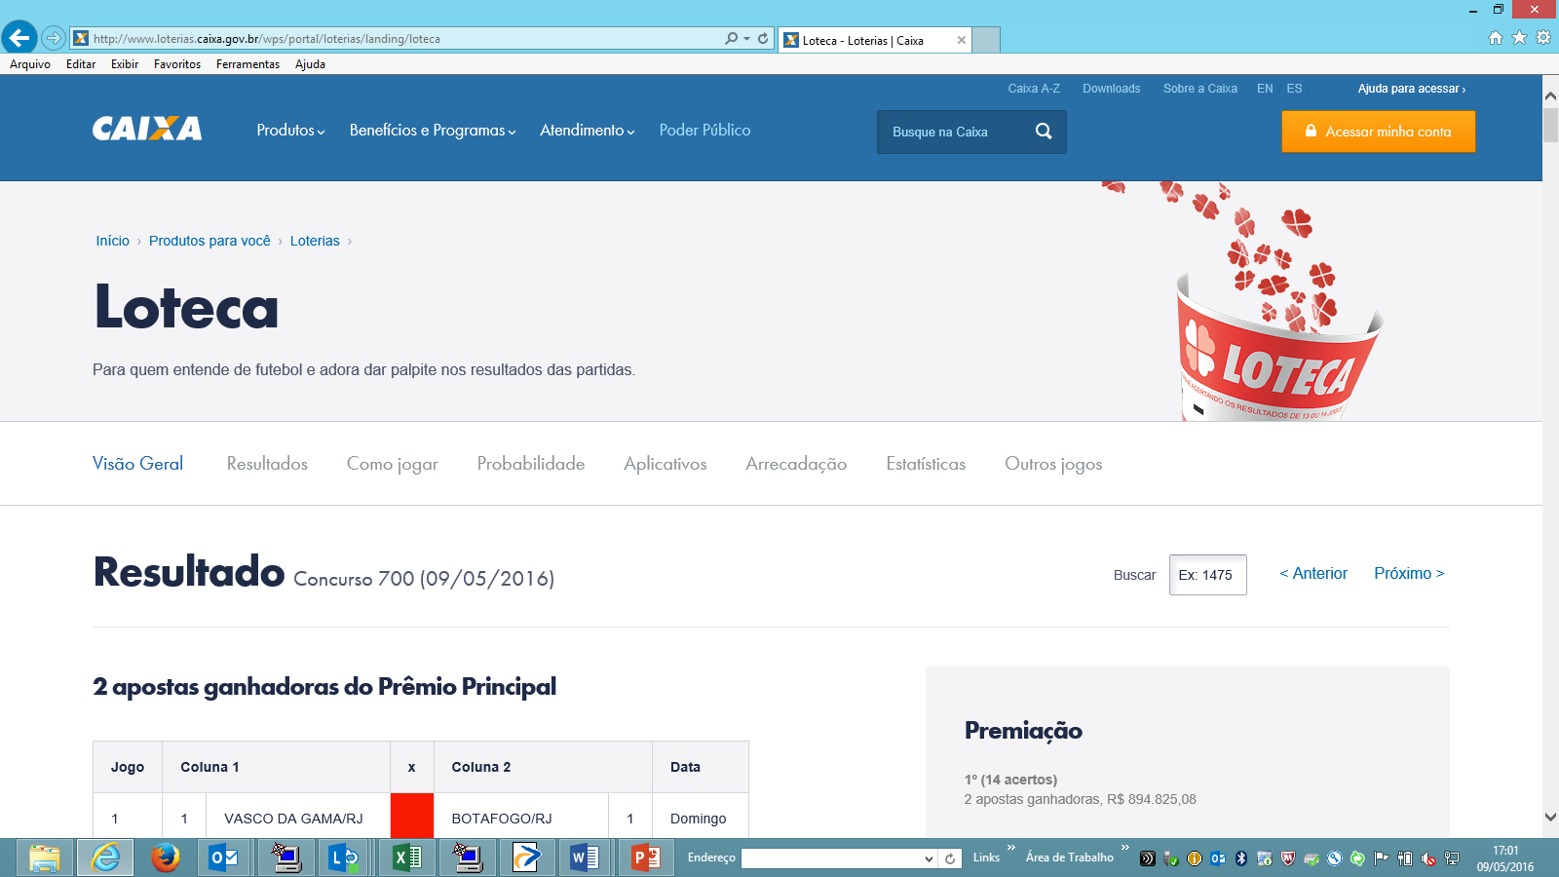
CLICAR EM: “ESTATÍSTICAS”

Slide 13
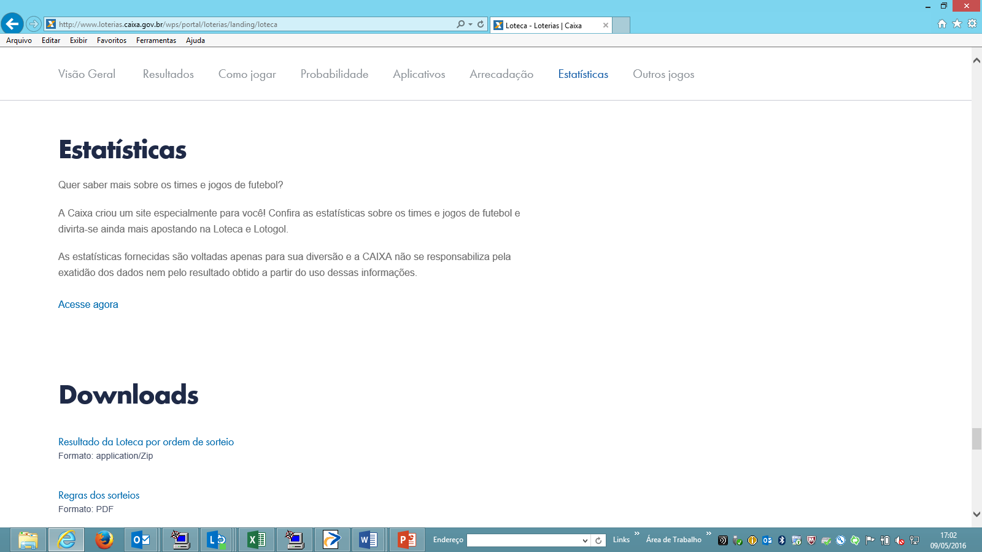
CLICAR EM: “ACESSE AGORA”

Slide 14
Acesso III – Tabela de programação da Loteca ou Lotogol

Slide 15
WWW.CAIXA.GOV.BR

Slide 16
CLICAR EM “TODAS AS LOTERIAS”

Slide 17
ROLAR PÁGINA e CLICAR EM: “CONFIRA O RESULTADO” da LOTECA

Slide 18
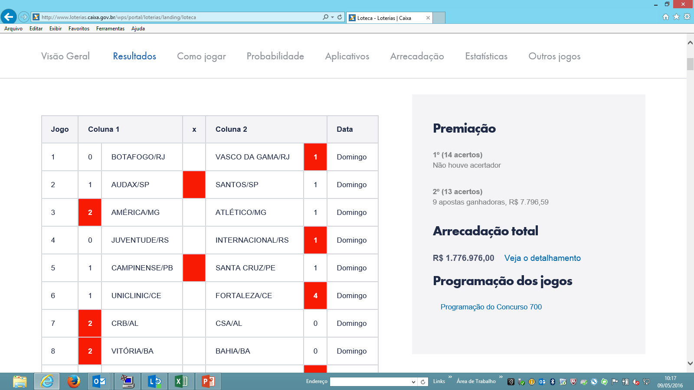
CLICAR EM: “PROGRAMAÇÃO DO CONCURSO”

Slide 19
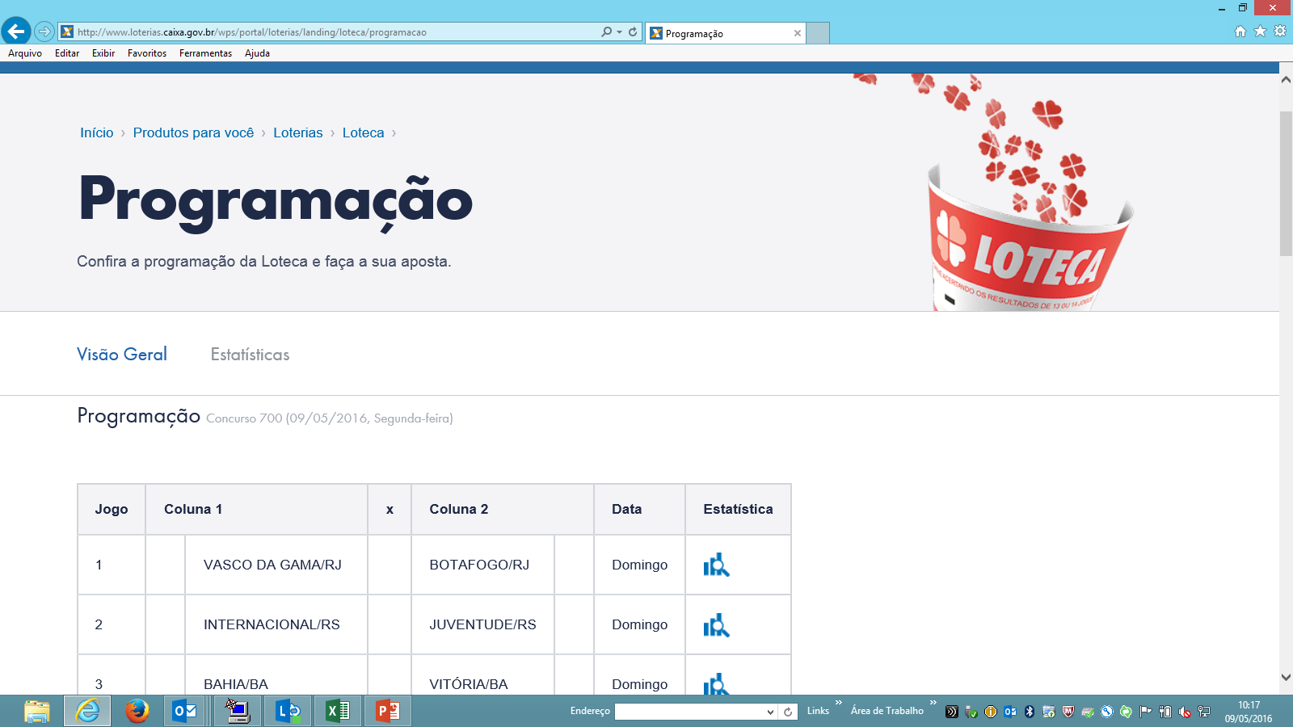
CLICAR NOS LINKS NA COLUNA: “ESTATÍSTICA”

Slide 20
Julho 2015
Notes:
20

